Slide 1
Группа № 12 «Улыбка»

Slide 2
Наши традиции: Именины

Slide 3
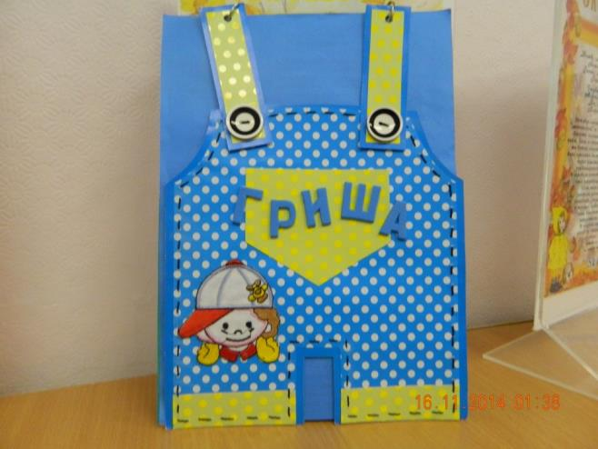
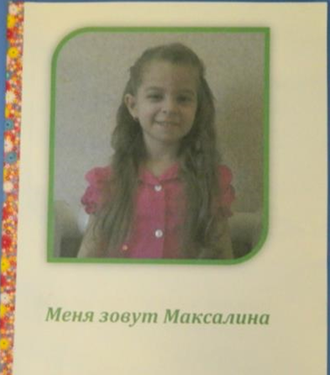
Создание альбома: Я и мое имя.

Slide 4
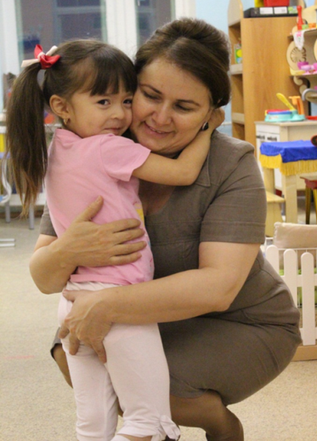
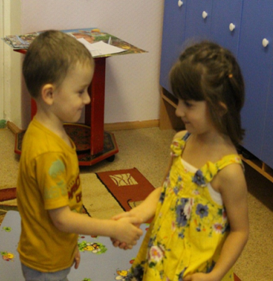
приветствие

Slide 5
Традиции должны сопровождать детей с момента рождения и на протяжении всей жизни. Это и есть история семьи, нации, народа.

